Slide 1
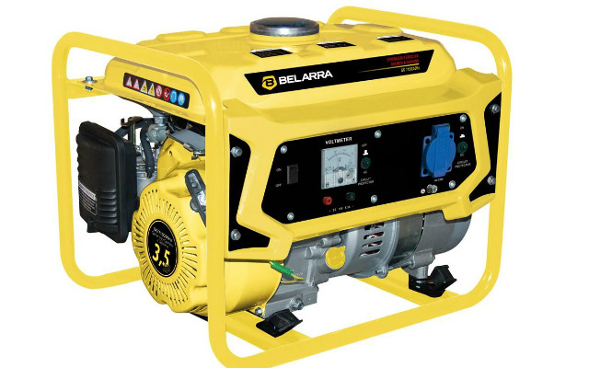
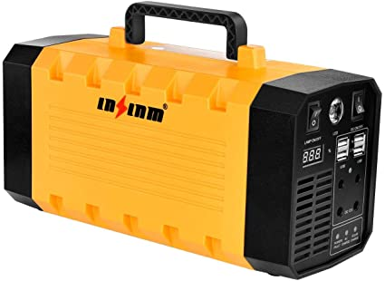
¿Cómo alimentar dispositivos ante la pérdida de energía eléctrica?
Cableado de dispositivos importantes
Generación temporal de electricidad
Generador por combustible
Computadoras
Lámparas
Servidores
Aire Acondicionado
Generador por baterías
Dispositivos importantes
Dispositivos prescindibles
Cableado de dispositivos prescindibles

Slide 2
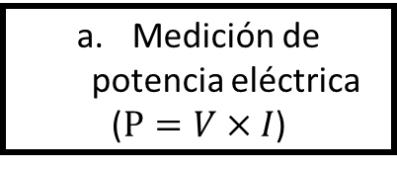
Idea del proyecto
1. Medición del consumo de energía
2. Envío y procesamiento de datos
3. Generación de un reporte desglosado de consumo eléctrico
Ejemplo
Medición de potencia eléctrica
($P=V×I$)
En esta semana …
se consumieron X Watts en luz.
las computadoras consumieron el X% del consumo total.
se utilizó un X% más de luz que la semana pasada.
Mientras la luz estaba prendida, solo en un X% nadie estaba presente.
Un X% se utilizó en X aplicaciones (quienes utilizan la computadora).
b. A través del uso de dispositivos. (logs)

Slide 3
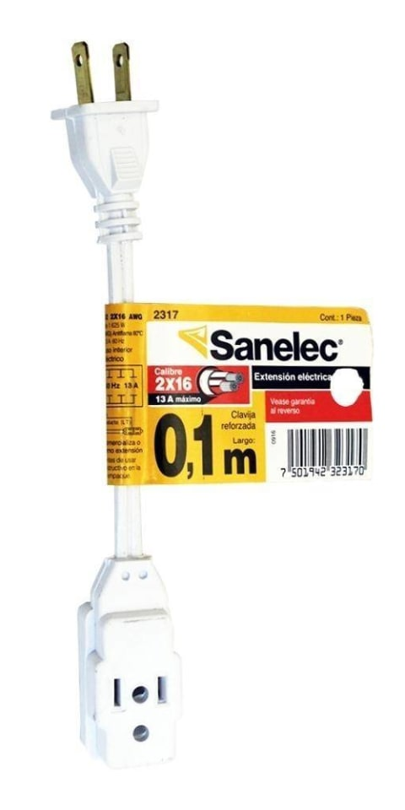
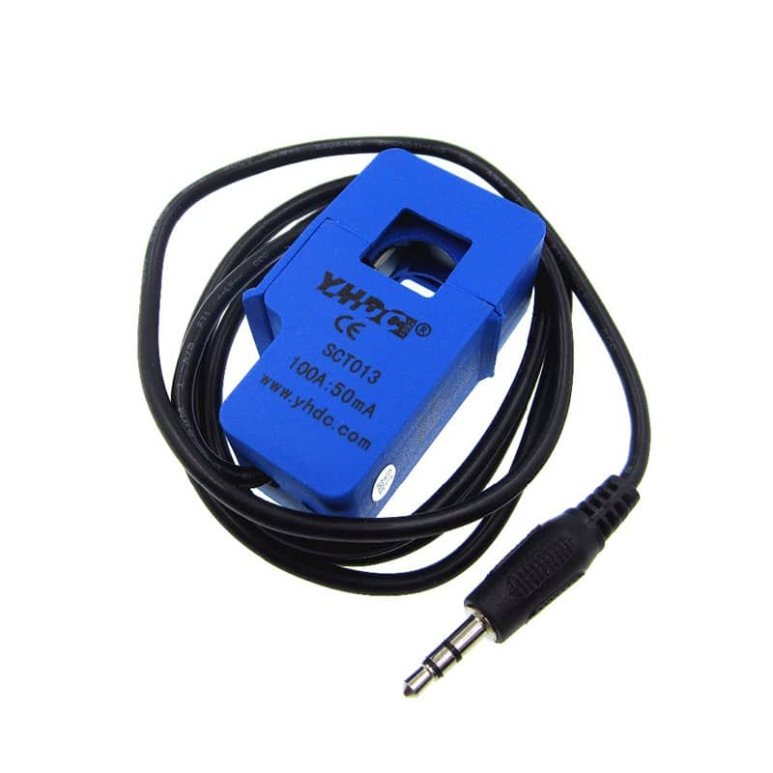
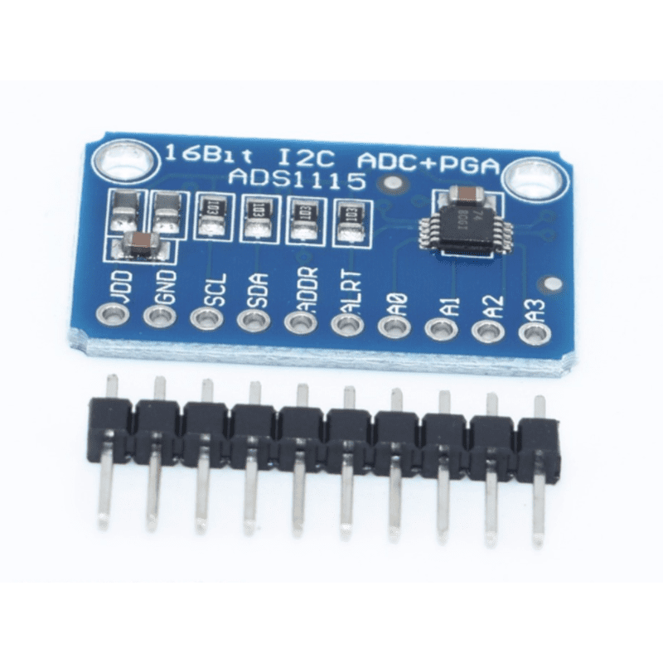
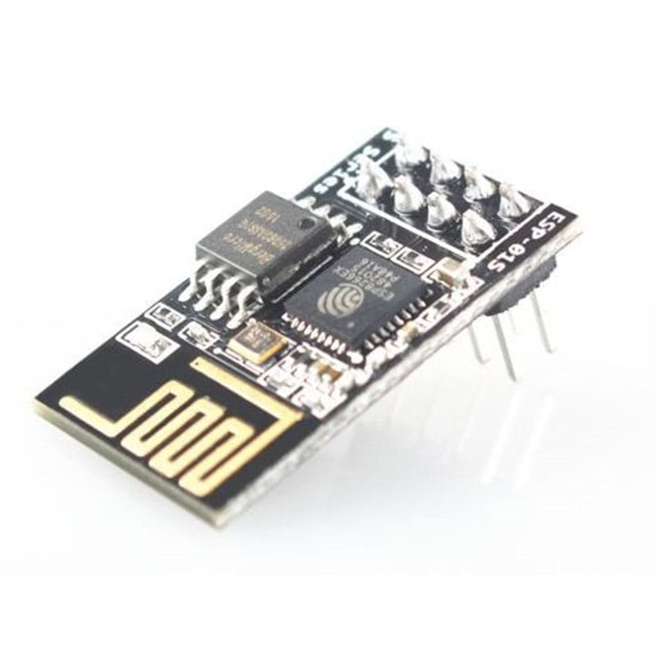
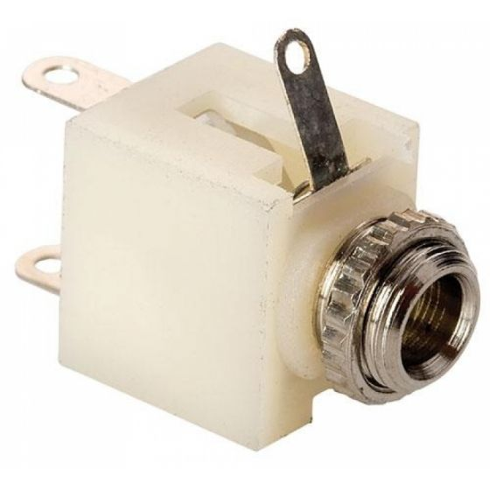
1. Medición del consumo de energía (corriente)
Comunicación I2C
Cable de alimentación del dispositivo
Sensor de corriente
Convertidor analógico digital
microcontrolador
SCT013
Jack hembra 3.5 mm
ADS1115
ESP01
Extensión
https://programarfacil.com/blog/arduino-blog/sct-013-consumo-electrico-arduino/
https://programarfacil.com/podcast/como-configurar-esp01-wifi-esp8266/
https://www.instructables.com/I2C-With-the-ESP8266-01-Exploring-ESP8266Part-1/
https://microcontrollerslab.com/ads1115-external-adc-with-esp32/

Slide 4
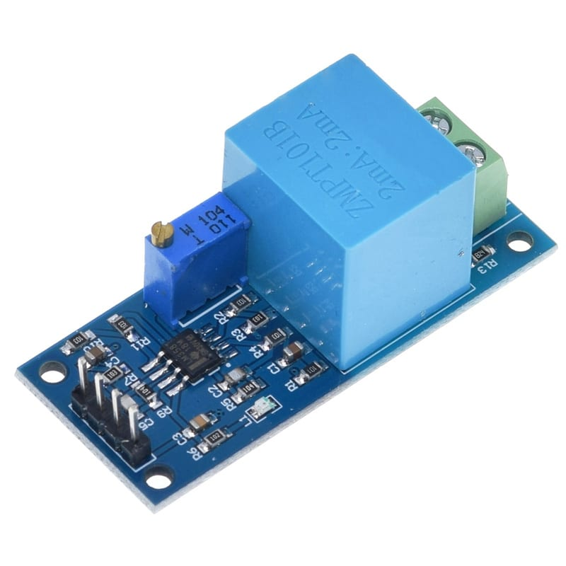
1. Medición del consumo de energía (voltaje)
Comunicación I2C
Cable de alimentación del dispositivo
Sensor de voltaje
Convertidor analógico digital
microcontrolador
ZMPT101B
ADS1115
ESP01
Extensión
https://www.youtube.com/watch?v=wm4A3G_z3Q8

Slide 5
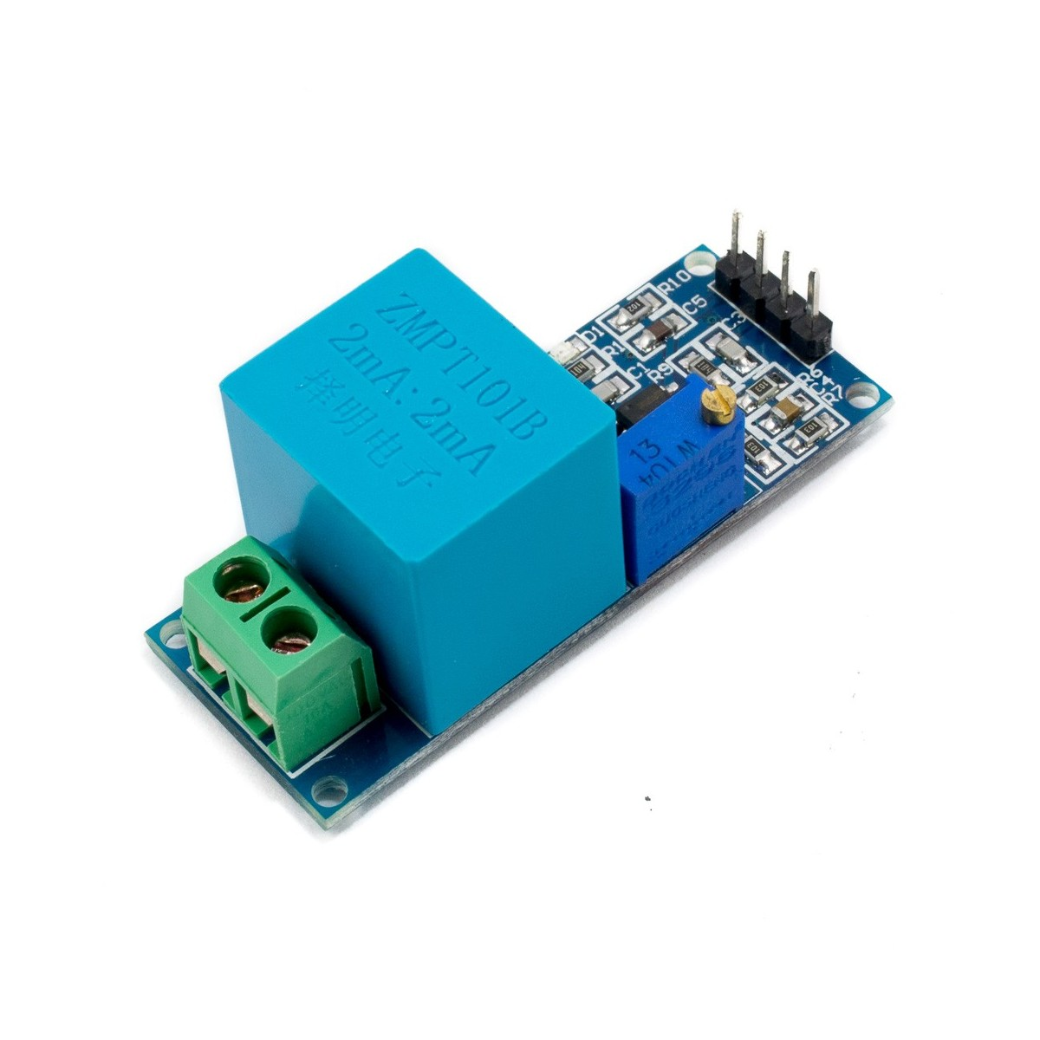
Transformador de voltaje AC-ZMPT101B
El módulo transformador de voltaje alterno ZMPT101B permite medir voltaje alterno, el voltaje AC no puede ser medido directamente por un microcontrolador ya que excede el rango de entrada que va de los 0V-5V. El módulo ZMPT101B soluciona el problema reduciendo el voltaje AC de entrada a un voltaje menor que pueda ser leído por cualquier microcontrolador.
https://naylampmechatronics.com/sensores-corriente-voltaje/393-transformador-de-voltaje-ac-zmpt101b.html

Slide 6
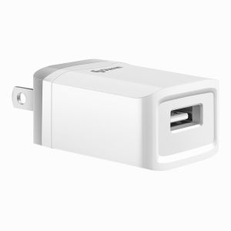
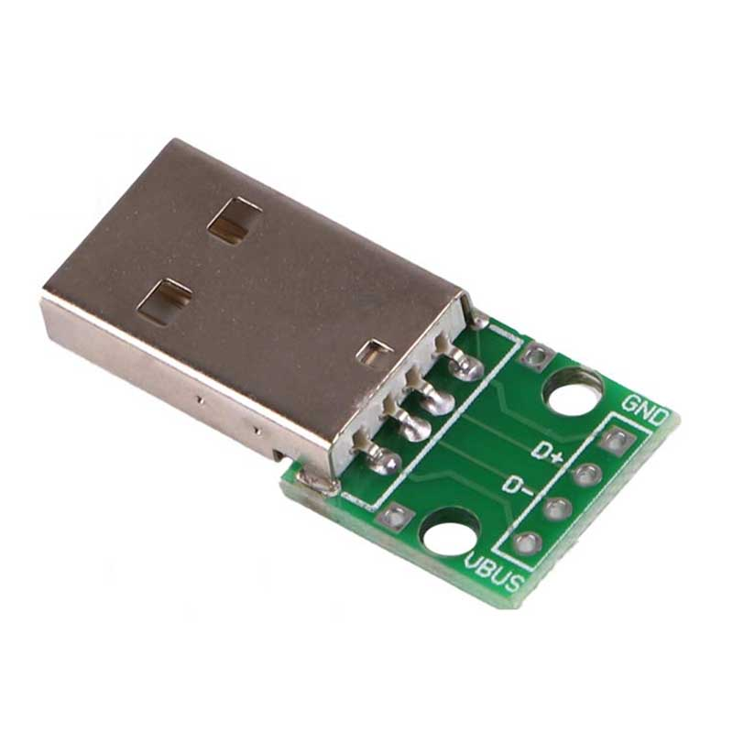
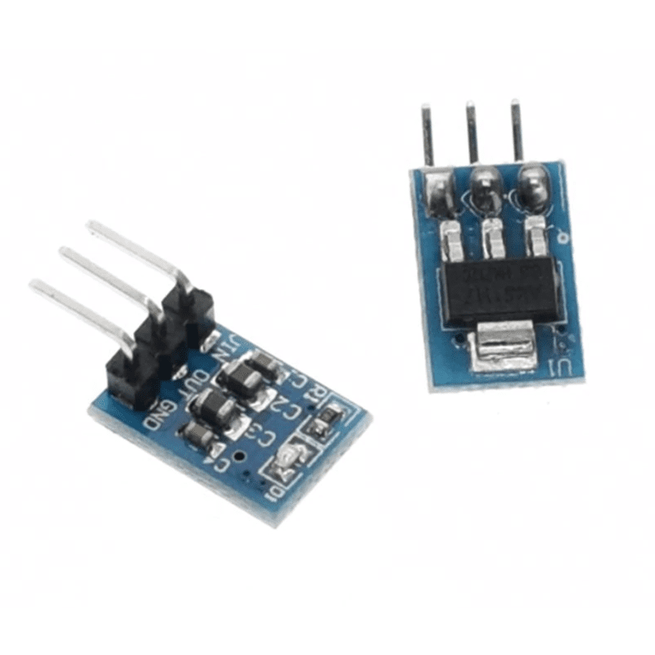
Circuito de alimentación
120 Vmrs
Alimentación 5V
ESP32 CAM
ESP01
Otros dispositivos
Cargador USB
Conector USB
Alimentación 3.3V
AMS1117

Slide 7
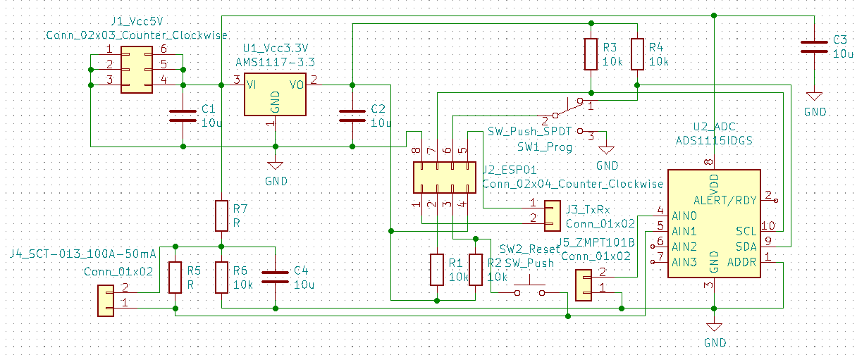
Diagrama esquemático completo

Slide 8
Diagrama esquemático completo (por partes)
Convertidor analógico digital externo, utilizando protocolo I2C
Circuitos para programar el ESP01
Alimentación 5V y 3.3V
Sensor de voltaje
Sensor de corriente
* En caso de utilizar Raspberry, sólo utilizar los pines b2 y b3 para comunicación I2C

Slide 9

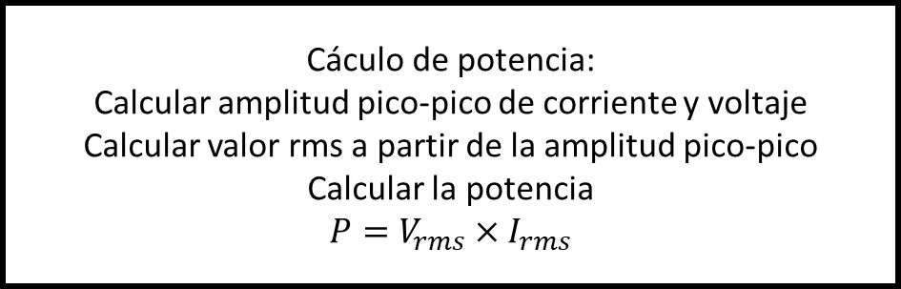
Descripción general del funcionamiento del programa del ESP01
Inicialización
Medición de corriente y voltaje (mediante protocolo I2C)
Cálculo de potencia
Envío de datos a través del protocolo MQTT
Cáculo de potencia:
Calcular amplitud pico-pico de corriente y voltaje
Calcular valor rms a partir de la amplitud pico-pico
Calcular la potencia
$$P=V_{rms}×I_{rms}$$
Nota: No es posible sincronizar las lecturas de voltaje y corriente, por lo tanto, el cálculo de potencia instantánea queda descartado
$$P=\sqrt{\frac{\sum_{i=0}^{n}{V_{i}^{2}}}{n}}×\sqrt{\frac{\sum_{i=0}^{n}{I_{i}^{2}}}{n}}$$
Se realiza por cada conjunto de x muestras.
Ej. Un conjunto de 76 muestras para 4 ciclos (4/60 de segundo)

Slide 10
Limitaciones de hardware (frecuencia de muestreo)
Como se utiliza un convertidor analógico digital analógico (ADC) por protocolo I2C, solo se puede leer 1 canal a la vez.
El ADS1115 tiene una velocidad máxima de 860 SPS (samples per second, muestras por segundo), es decir, en teoría se puede leer un dato cada 1.2ms.
Experimentalmente, cada lectura dura alrededor de 820 a 830 us, utilizando el microcontrolador esp01 y solo utilizando la librería Wire.h. No utilizar la librería ADS11X5.h, ya que por cada medición se tarda alrededor de 9-10ms (mínimo se requiere tomar mediciones cada 8.3ms, lo mismo que 1/(60*2) o 2 muestras por ciclo de 1/60 de segundo).
Es decir, se pueden tomar como máximo 20 muestras en un ciclo de 1/60 de segundo (es decir 16.6 ms, 830us x 20 muestras = 16.6 ms). Se determinó experimentalmente que es mejor tomar solo 19 muestras por ciclo, para realizar otras operaciones en el tiempo restante, como calcular la potencia.
Entonces, por cada ciclo de frecuencia analógica de 60Hz se muestrea a una frecuencia digital de 19Hz.
Se determinó experimentalmente que las lecturas son estables leyendo 4 ciclos de un mismo canal a la vez, ya sea leer 4 ciclos de corriente continuos o leer 4 ciclos de voltaje continuos.
Por cada segundo se obtienen alrededor de 14-15 cálculos de potencia.
Cada x segundos se realiza el promedio de los (14-15 por x) cálculos de potencia.

Slide 11
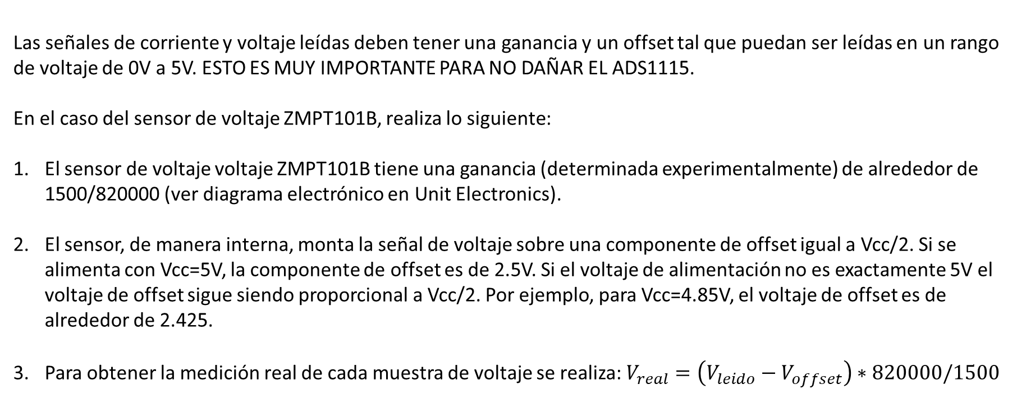
Limitaciones de hardware (resolución de la señal leída(1))
Las señales de corriente y voltaje leídas deben tener una ganancia y un offset tal que puedan ser leídas en un rango de voltaje de 0V a 5V. ESTO ES MUY IMPORTANTE PARA NO DAÑAR EL ADS1115.
En el caso del sensor de voltaje ZMPT101B, realiza lo siguiente:
El sensor de voltaje voltaje ZMPT101B tiene una ganancia (determinada experimentalmente) de alrededor de 1500/820000 (ver diagrama electrónico en Unit Electronics).
El sensor, de manera interna, monta la señal de voltaje sobre una componente de offset igual a Vcc/2. Si se alimenta con Vcc=5V, la componente de offset es de 2.5V. Si el voltaje de alimentación no es exactamente 5V el voltaje de offset sigue siendo proporcional a Vcc/2. Por ejemplo, para Vcc=4.85V, el voltaje de offset es de alrededor de 2.425.
Para obtener la medición real de cada muestra de voltaje se realiza: $V_{real}=\left(V_{leido}−V_{offset}\right)∗820000/1500$

Slide 12
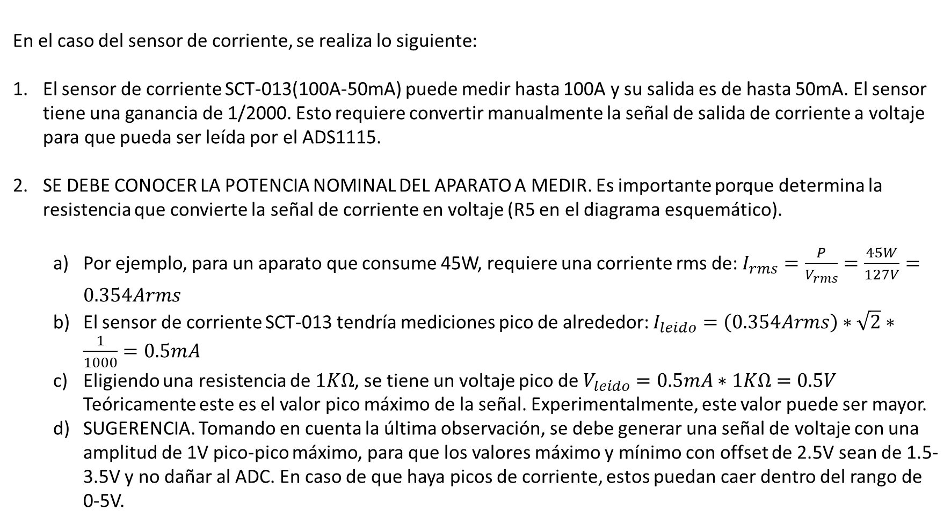
Limitaciones de hardware (resolución de la señal leída(2))
En el caso del sensor de corriente, se realiza lo siguiente:
El sensor de corriente SCT-013(100A-50mA) puede medir hasta 100A y su salida es de hasta 50mA. El sensor tiene una ganancia de 1/2000. Esto requiere convertir manualmente la señal de salida de corriente a voltaje para que pueda ser leída por el ADS1115.
SE DEBE CONOCER LA POTENCIA NOMINAL DEL APARATO A MEDIR. Es importante porque determina la resistencia que convierte la señal de corriente en voltaje (R5 en el diagrama esquemático).
Por ejemplo, para un aparato que consume 45W, requiere una corriente rms de: $I_{rms}=\frac{P}{V_{rms}}=\frac{45W}{127V}=0.354Arms$
El sensor de corriente SCT-013 tendría mediciones pico de alrededor: $I_{leido}=\left(0.354Arms\right)∗\sqrt{2}∗\frac{1}{1000}=0.5mA$
Eligiendo una resistencia de $1KΩ$, se tiene un voltaje pico de $V_{leido}=0.5mA∗1KΩ=0.5V$ Teóricamente este es el valor pico máximo de la señal. Experimentalmente, este valor puede ser mayor.
SUGERENCIA. Tomando en cuenta la última observación, se debe generar una señal de voltaje con una amplitud de 1V pico-pico máximo, para que los valores máximo y mínimo con offset de 2.5V sean de 1.5-3.5V y no dañar al ADC. En caso de que haya picos de corriente, estos puedan caer dentro del rango de 0-5V.

Slide 13
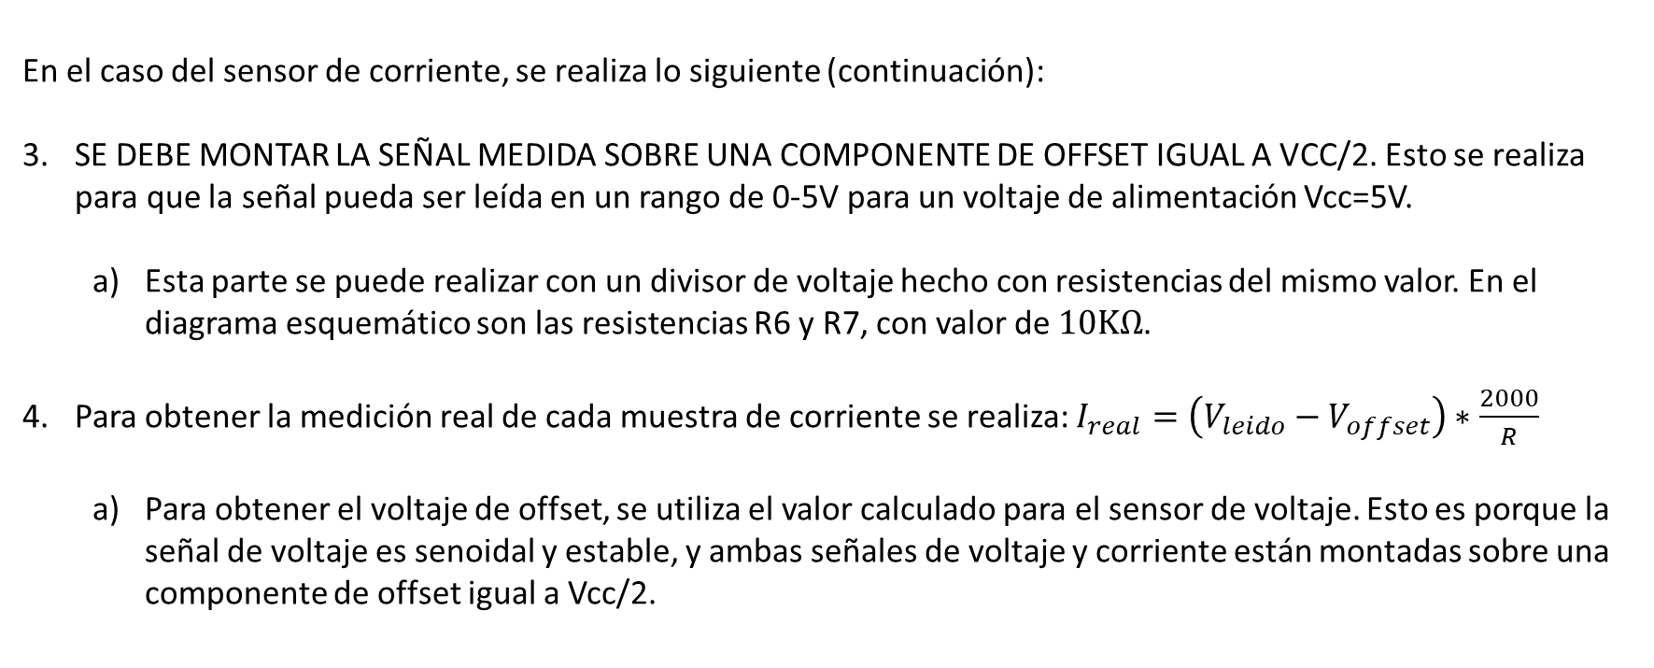
Limitaciones de hardware (resolución de la señal leída(3))
En el caso del sensor de corriente, se realiza lo siguiente (continuación):
SE DEBE MONTAR LA SEÑAL MEDIDA SOBRE UNA COMPONENTE DE OFFSET IGUAL A VCC/2. Esto se realiza para que la señal pueda ser leída en un rango de 0-5V para un voltaje de alimentación Vcc=5V.
Esta parte se puede realizar con un divisor de voltaje hecho con resistencias del mismo valor. En el diagrama esquemático son las resistencias R6 y R7, con valor de $10KΩ$.
Para obtener la medición real de cada muestra de corriente se realiza: $I_{real}=\left(V_{leido}−V_{offset}\right)∗\frac{2000}{R}$
Para obtener el voltaje de offset, se utiliza el valor calculado para el sensor de voltaje. Esto es porque la señal de voltaje es senoidal y estable, y ambas señales de voltaje y corriente están montadas sobre una componente de offset igual a Vcc/2.

Slide 14
Explicación general del programa (Algoritmo)
Se inicializa el ADS1115, Wifi, MQTT y variables
Se realiza la medición de potencia. Por cada medición de potencia:
Se mide de 1 canal del ADC 19 muestras por 4 ciclos (~76 muestras en 4/60 de segundo). Se mide el canal de corriente o el canal de voltaje. Por cada medición de canal se realiza:
Se lee una muestra de un canal del ADS1115. Esto se realiza cada 870 us.
El valor leído está entre 0 y 65535. Se convierte a voltaje de acuerdo al voltaje por paso en el que está configurado el ADS1115.
Con las 76 muestras leídas, se realiza el cálculo de potencia. Se calcula cada 4/60 de segundo.
Cada x segundos se realiza el promedio de 14-15 por x segundos cálculos de potencia.
Se envía el promedio de los cálculos de potencia por protocolo MQTT.

Slide 15
Librerías utilizadas
Wire.h
ESP8266WiFi.h
PubSubClient.h
Diagrama a bloques del programa del ESP01
Potencia_MQTT.ino
setup
inicializar_canal_adc
setup_wifi
Subrutina para recibir datos por MQTT
(por si se requiere)
callback
loop
mediciones_potencia
medir_voltaje_corriente
tomar_meticiones
leer_ADC
Subrutinas de impresión a monitor serial
(para depuración)
obtener_maximo_minimo
imprimir_medicion_y_tiempo_en_micros
calcular_potencia
imprimir_ejecuciones_por_segundo
enviar_datos
reconnect
imprimir_parametros

Slide 16
Problemas por resolver
Por cuestiones de tiempo de muestreo, es menos exacta la medición si se miden varios dispositivos. (Escalabilidad del proyecto)
Una posible solución es medir la potencia del conjunto de dispositivos (ya no sería uno por uno).
Al utilizar el WiFi del ESP01 para enviar datos por MQTT, hay interferencia electromagnética en las mediciones de voltaje, afectando la medición de potencia. (La medición de corriente no se ve afectada por el WiFi)
Posible solución por hardware: Blindar el sensor de voltaje con respecto al módulo WiFi del ESP01.
Posible solución por software: Aplicar filtros digitales a la señal de voltaje.

